Slide 1
МАДОУ «Детский сад № 100 «Вербушка»
Материалы городского конкурса детско-родительских проектов
«Экологическая экспертиза»
Детско-родительский проект
«Как ненужные предметы стали нужными»
Проект составили:
Смирнова Оливия
Смирнова Анастасия Михайловна
.

Slide 2

Проблема
В выходной день вместе с родителями мы пошли гулять в парк. Я хотела покататься с горки, но на ней валялись бумажки от конфет. Потом мы решили покормить уток в пруду. Вместо уток в пруду плавали пластиковые бутылки. Мама заметила, что в парке стало очень много мусора, а гулять и разглядывать его вовсе не интересно.
Тогда я спросила, а что с этим мусором можно сделать?
Родители рассказали, что на нашей земле его скопилось очень много. Люди уже давно задумались над тем, что с ним можно сделать и даже построили заводы по его переработке, но мусора по-прежнему остается много. Значит, на нашей планете скоро будет негде гулять детям.
Мне очень хочется, чтобы в наших парках было чисто, а мусора на земле стало меньше, поэтому я решила провести исследование и разобраться, как его можно перерабатывать и что из него можно сделать, чтобы он не валялся на земле, а пригодился людям.

Slide 3
Цель и задачи проекта:
Для родителей: создание условий для освоения ребенком навыков экологической культуры в процессе познавательно-исследовательской деятельности
Для ребенка:
Проблема: что можно сделать с мусором, чтобы его стало меньше?
Цель: проведение исследования , как можно перерабатывать мусор и что из него можно сделать, чтобы он не валялся на земле, а пригодился людям.
Задачи:
Собрать информацию о том, что такое мусор и как от него избавляются люди.
Исследовать, каким бывает мусор и как его можно сортировать.
Выяснить, где мусор может пригодиться и что нужно делать для того, чтобы его стало меньше.
Рассказать своим друзьям в группе о том, как можно использовать мусор, чтобы сохранить нашу землю чистой.

Slide 4

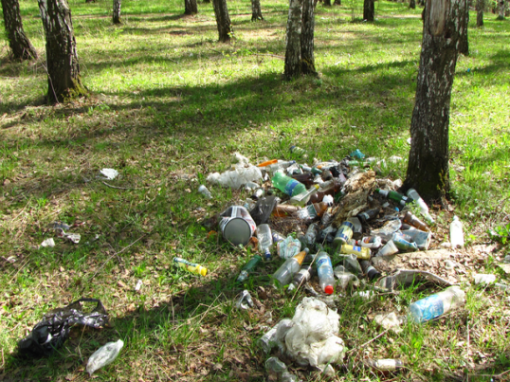
1 этап - сбор копилки (информации)
Что такое мусор и какие предметы к нему относятся?
С папой мы взяли «Детскую энциклопедию обо всем на свете» и выяснили, что:
Мусор – это те вещи, которые мы использовали и которые стали нам не нужны.
Этим словом можно назвать остатки пищи, старые игрушки, бытовые и строительные отходы, коробки, исписанную бумагу, пластиковые банки, пакеты от молока или сока.

Slide 5
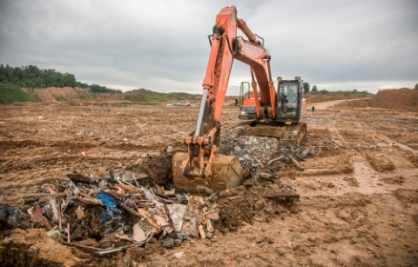
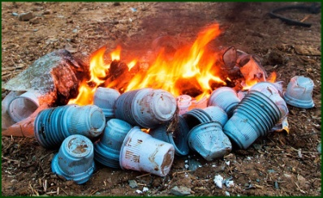
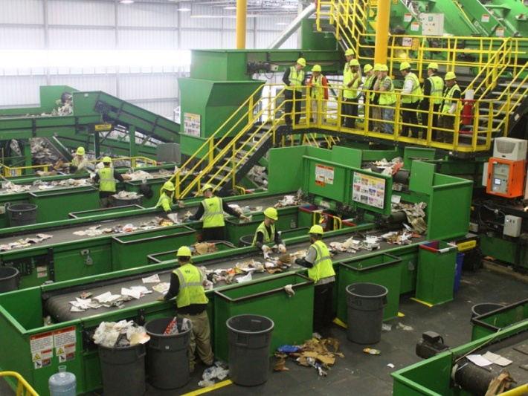
Чтобы избавиться от мусора, люди научились
Закапывать его в землю
Перерабатывать его на специальных заводах
Сжигать
Мы пришли к выводу, что сожженный и закопанный в земле мусор никуда на самом деле не исчезает и еще больше засоряет нашу землю.

Slide 6
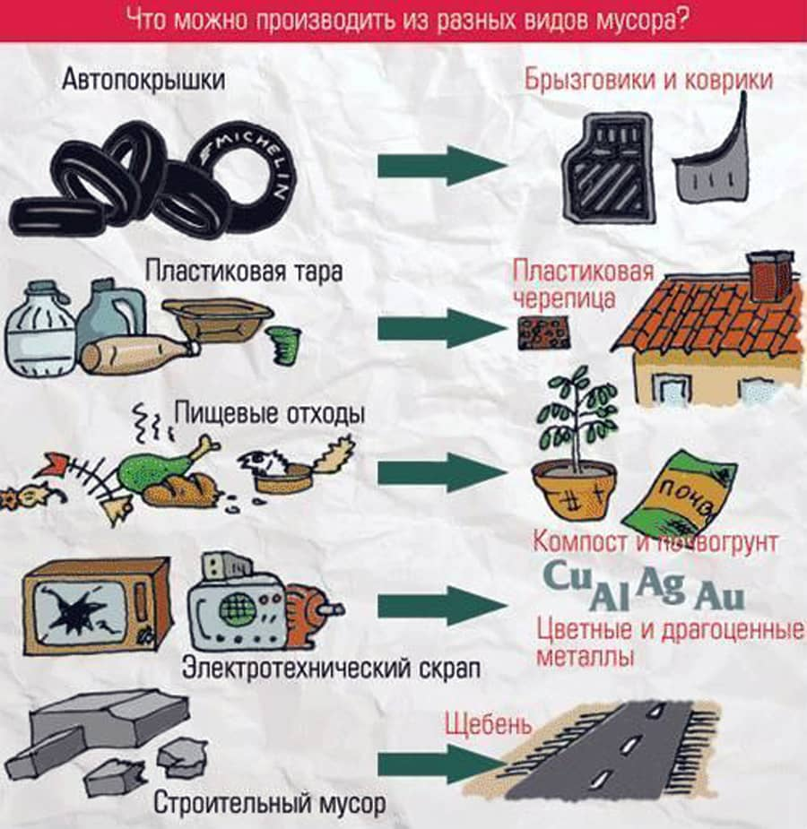
Папа рассказал, для чего мусор перерабатывают на заводе.
Оказалось, чтобы ненужные вещи стали полезными, их необходимо переработать, но перед этим весь мусор сортируют.

Slide 7

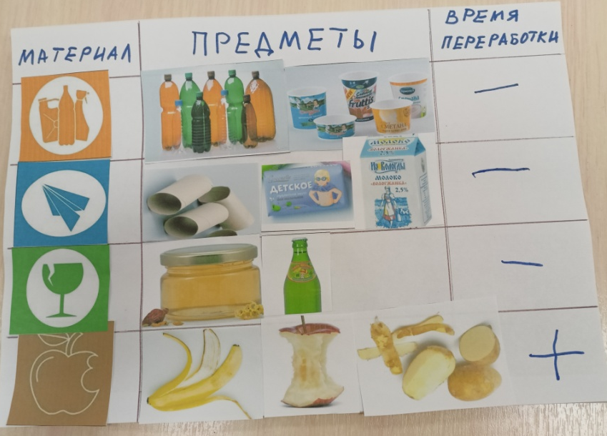
2 этап — составление картотеки (классификация объектов по признакам). Сортировка мусора.
Чтобы выяснить, каким бывает мусор, мы провели эксперимент. Для этого рассмотрели предметы, которые складываем в мусорный пакет. Оказывается, предметы из мусорного пакета можно разделить по материалу изготовления на:
Мы выяснили, что только пищевые отходы перерабатываются очень быстро и даже могут приносить пользу (компост). Значит, сначала надо позаботиться о том мусоре, который перерабатывается долго.

Slide 8
3 этап - составление модели
продукта проекта
Мы внимательно пригляделись к тем предметам, которые рассортировали и подумали, на что они могут быть похожи.

Slide 9

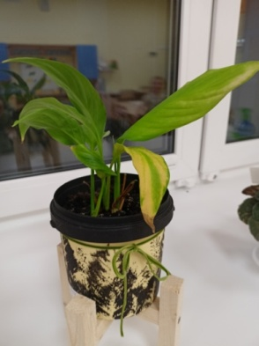
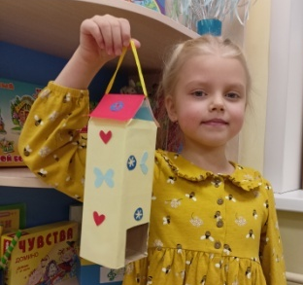
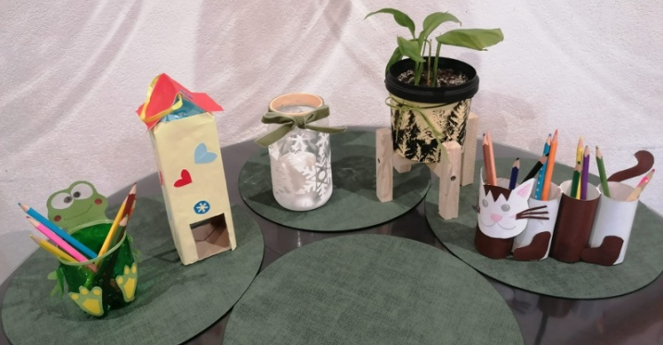
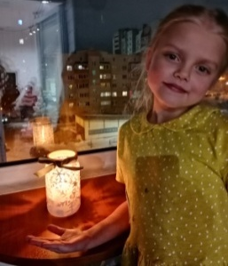
4 этап — создание продукта проекта
Пластиковое ведерко от майонеза у нас превратилось в цветочный горшок. А подставку к нему папа сделал из деревянных обрезков.
Коробку от молока обклеили бумагой и она
стала кормушкой для птиц.
Из стеклянной баночки от меда у нас
получился зимний фонарь
ТАК НЕНУЖНЫЕ ПРЕДМЕТЫ СТАЛИ НУЖНЫМИ!

Slide 10
А еще мы с мамой составили памятку для людей
«Что может сделать один человек, чтобы мусора стало меньше?»
ПАМЯТКА
- проводи уборку территории около дома, не бросай, куда попало мусор;
- не оставляй мусор в лесу, около водоема, на месте отдыха;
- собирай и сдавай макулатуру или просто сжигай её, но не выбрасывай;
- экономно используй бумагу (например, оборотную сторону);
-аккуратно обращайся с книгами;
-бережно относись к вещам, чтобы они дольше служили нам;
-отдай вещи, которые не носишь, нуждающимся;
-при приготовлении пищи старайся не превращать в отходы полезные продукты;
-научитесь по-новому использовать старые вещи.
- вместо полиэтиленовых пакетов используйте для покупок тканевые сумки или корзины.
- избегайте лишних упаковок. Не пользуйтесь одноразовой посудой.

Slide 11

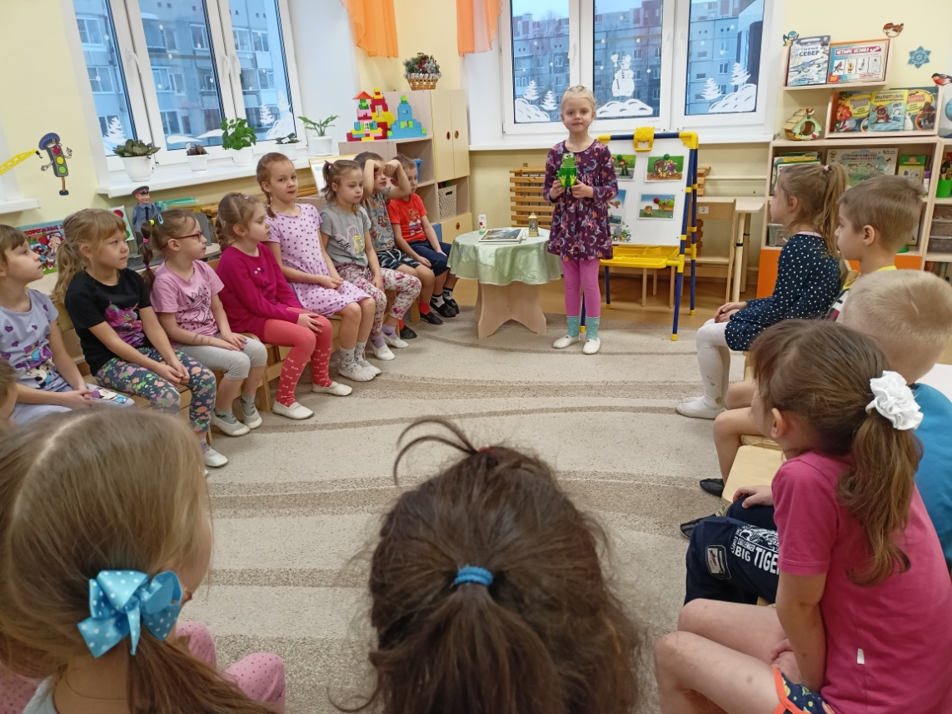
5 этап - презентация проекта
Своим друзьям в группе я рассказала о своем исследовании и мы договорились, что обязательно будем соблюдать правила, которые записаны в памятке.

Slide 12

Выводы и результаты
Мои исследования показали, что многие предметы, которые мы хотели просто выбросить, нам пригодились. А если каждый будет об этом задумываться и превращать мусор в нужные вещи, то его на земле окажется меньше.
Таким образом, проведя свои исследования, я пришла к выводу: наша земля станет намного чище, если люди научатся правильно применять мусор в своей жизни. Со своими друзьями в группе мы составили правила, рассказывающие как лучше относиться к разным предметам. Если каждый из нас будет выполнять эти правила, мы думаем, что окружающий нас мир станет чуточку чище!

Slide 13

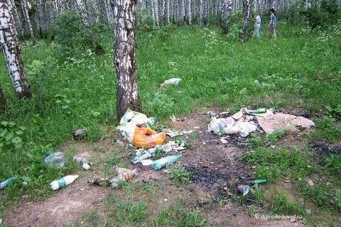
6 этап — постановка новой цели
Нашей семье очень понравилось проводить такое исследование. Мы знаем, что мусор есть не только в городе, но и в лесу, поэтому решили выяснить, как мусор может влиять на жизнь животных и как можно животным помочь.

Slide 14
СПАСИБО
ЗА
ВНИМАНИЕ !

